Slide 1
PORZĄDEK PUBLICZNY,
BEZPIECZEŃSTWO OBYWATELI,
OCHRONA PRZECIWPOŻAROWA
W POWIECIE POZNAŃSKIM
W 2020 ROKU.

Slide 2
Na realizację zadań powiatu z zakresu porządku publicznego i bezpieczeństwa obywateli oraz ochrony przeciwpożarowej w 2020 roku wydatkowano środki finansowe
w wysokości 4.222.698,46 zł.
Łącznie w latach 2000-2020 wydatkowano już 30.055.800,55 zł.

Slide 3
Sprawozdanie z działalności Powiatowej Komisji Bezpieczeństwa i Porządku za rok 2020 Starosta Poznański przekazał w ustawowym terminie.

Slide 4
W roku 2020 Komisja
zebrała się na 4 posiedzeniach.
Działania i programy profilaktyczno-edukacyjne z udziałem członków Komisji ukierunkowane były na poprawę bezpieczeństwa mieszkańców Powiatu.

Slide 5
Tematy omawiane na posiedzeniach Komisji.
Roczne sprawozdanie Komendanta Miejskiego Policji ze swojej działalności. Informacja o stanie bezpieczeństwa i porządku publicznego na terenie Powiatu Poznańskiego w 2019 roku”. Ocena występujących i potencjalnych zagrożeń mogących mieć wpływ na porządek publiczny i bezpieczeństwo obywateli.
Roczne sprawozdanie Komendanta Miejskiego Państwowej Straży Pożarnej ze swojej działalności. Informacja o stanie bezpieczeństwa i ratownictwa Powiatu Poznańskiego w 2019 roku. Ocena stanu ochrony przeciwpożarowej i innych nadzwyczajnych zagrożeń życia i zdrowia ludzi oraz środowiska.
Informacja Prokuratora Okręgowego w zakresie ścigania przestępstw oraz stanu praworządności na terenie Powiatu Poznańskiego w 2019r.
Sprawozdanie Starosty Poznańskiego z działalności Komisji Bezpieczeństwa i Porządku Powiatu Poznańskiego za rok 2019. Informacja Starosty Poznańskiego o sposobie realizacji „Programu zapobiegania przestępczości oraz ochrony bezpieczeństwa obywateli i porządku publicznego”.
Przedstawienie sprawozdania z konkursu „Najlepszy Komisariat Roku 2019 Powiatu Poznańskiego”.

Slide 6
Tematy omawiane na posiedzeniach Komisji.
6. Podpisanie regulaminu konkursu „Komisariat Roku 2020”.
7. Powołanie zespołu do opracowania projektu „Program zapobiegania przestępczości oraz ochrony bezpieczeństwa obywateli i porządku publicznego Powiatu Poznańskiego 2021-2025”.
8. Przejście dla pieszych w Pomarzanowicach przy drodze powiatowej nr 2147P.
Informacja na temat sytuacji epidemiologicznej dotyczącej zagrożenia COVID19 oraz działań podejmowanych przez służby, inspekcje i straże na terenie powiatu poznańskiego.
Przygotowanie służb, inspekcji i straży na terenie powiatu poznańskiego do sezonu letniego 2020r.
Informacja na temat opracowania projektu „Programu zapobiegania przestępczości oraz ochrony bezpieczeństwa obywateli i porządku publicznego Powiatu Poznańskiego” na lata 2021-2025”.
Przyjęcie projektu „ Programu zapobiegania przestępczości oraz ochrony bezpieczeństwa obywateli i porządku publicznego Powiatu Poznańskiego”.

Slide 7
Tematy omawiane na posiedzeniach Komisji.
Omówienie bieżącego stanu bezpieczeństwa i porządku publicznego na terenie Powiatu Poznańskiego.
Podsumowanie pracy Komisji Bezpieczeństwa i Porządku Powiatu Poznańskiego od 11 listopada 2017 do 11 listopada 2020.
Zaopiniowanie projektu „Budżetu Powiatu Poznańskiego na rok 2021” w zakresie realizacji zadań Starosty, dotyczących zwierzchnictwa nad powiatowymi służbami, inspekcjami i strażami oraz zadań określonych w ustawach w zakresie porządku publicznego i bezpieczeństwa obywateli.
Informacja ZDP dotycząca zimowego utrzymania dróg powiatowych 2019/2020, informacja o pozostałych drogach w okresie zimowym.
Przyjęcie planu prac Komisji na 2021 rok.

Slide 8
Na realizację zadań z zakresu zarządzania kryzysowego Powiat Poznański zaangażował środki finansowe
w wysokości 1.789.043,16 zł.
Ustawowa rezerwa na wypadek zaistnienia sytuacji kryzysowych została wydatkowana w całości.

Slide 9

COVID19

Slide 10
Co warte podkreślenia jeszcze przed wybuchem pandemii choroby COVID19 na stanie Powiatowej Bazy Materiałów i Sprzętu Przeciwpowodziowego znajdowało się:
7000 szt. maseczek chirurgicznych jednorazowych;
280 szt. żeli dezynfekcyjnych;
660 szt. maseczek ochronnych standard FFP2.
Sprzęt ten w pierwszym etapie pandemii (w sytuacji braku możliwości zakupu z uwagi na jego brak dostępności) umożliwił zabezpieczenie pracowników Starostwa oraz wsparcie szpitala w Puszczykowie i pogotowia ratunkowego.

Slide 11
COVID19 w Powiecie Poznańskim:
- 19557 zakażonych;
- 17916 zakończonych izolacji;
- 17685 ozdrowieńców;
- 231 zgonów.
Dane dotyczą stanu od początku epidemii/pierwsza połowa marca/ do 31 grudnia 2020.

Slide 12
Środki ochrony osobistej zakupione w 2020 roku ze środków budżetu Powiatu Poznańskiego. Realizacja - Wydział Bezpieczeństwa i Zarządzania Kryzysowego.
l.p. | rodzaj środka ochrony | zakupiono | wydano | Pozostało - stan na 31.12.2020
1 | Maska FFP3 | 4780 | 2411 | 2369
2 | Maska FFP2/KN95 | 21465 | 12035 | 9430
3 | Maska chirurgiczna/dziecięca | 129800 | 85160 | 44640
4 | Zestaw ochrony osobistej M/L (maseczka+rękawiczki) | 2000 | 986 | 1014
5 | Kombinezon ochronny S/L/XL/XXL | 5905 | 1805 | 4100
6 | Płyn WHO-1 (w litrach) | 4980 | 3560 | 1420
7 | Płyn HS (liczba opak. po 750 ml) | 416 | 312 | 104
8 | Rękawice nitrylowe S/M/L | 157200 | 61300 | 95900
9 | Fartuch chirurgiczny | 5600 | 1440 | 4160
10 | Półprzyłbica | 900 | 768 | 132
11 | Filament do przyłbic | 70 kg | 70 kg | 0
12 | Stand bezdotykowy | 139 | 139 | 0
13 | Termometr bezdotykowy | 2 | 2 | 0

Slide 13
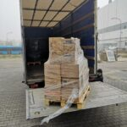
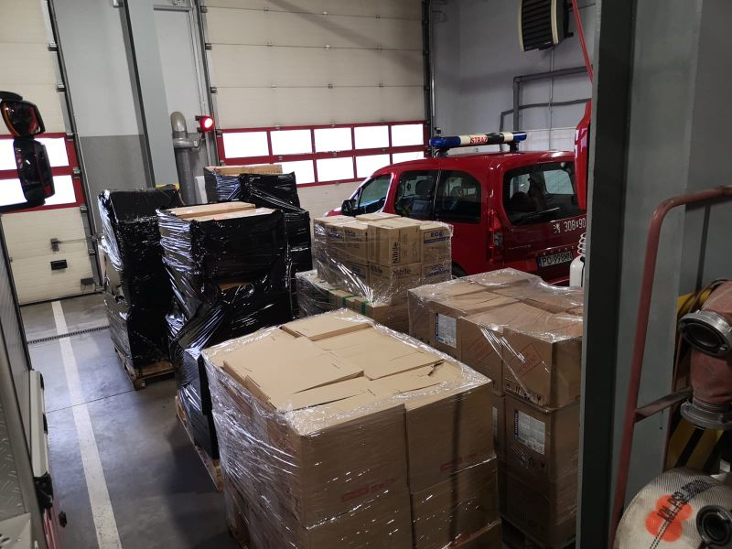
Ww. środki ochrony osobistej przekazywane były do:
Starostwa Powiatowego w Poznaniu;
powiatowych jednostek organizacyjnych;
Szpitala w Puszczykowie;
powiatowych służb, inspekcji i straży.

Slide 14
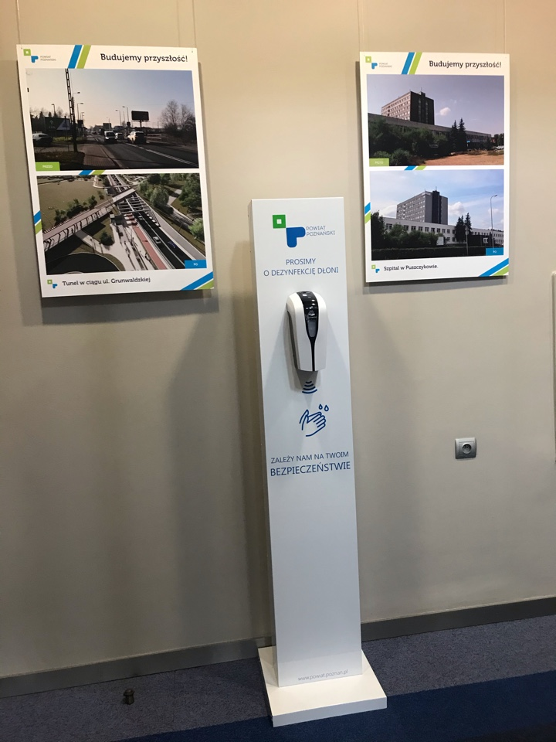
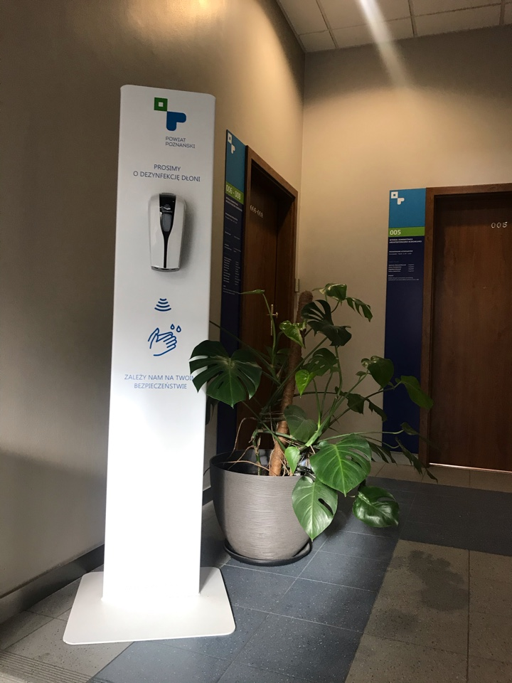
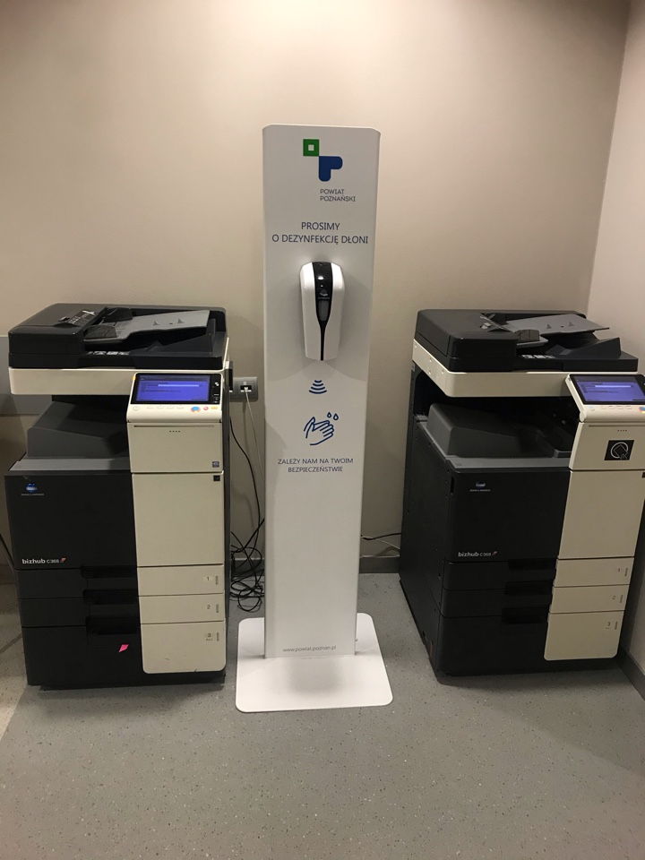
Do Starostwa Powiatowego, powiatowych jednostek organizacyjnych oraz Szpitala w Puszczykowie zakupiono także 139 sztuk bezdotykowych standów dezynfekujących.

Slide 15
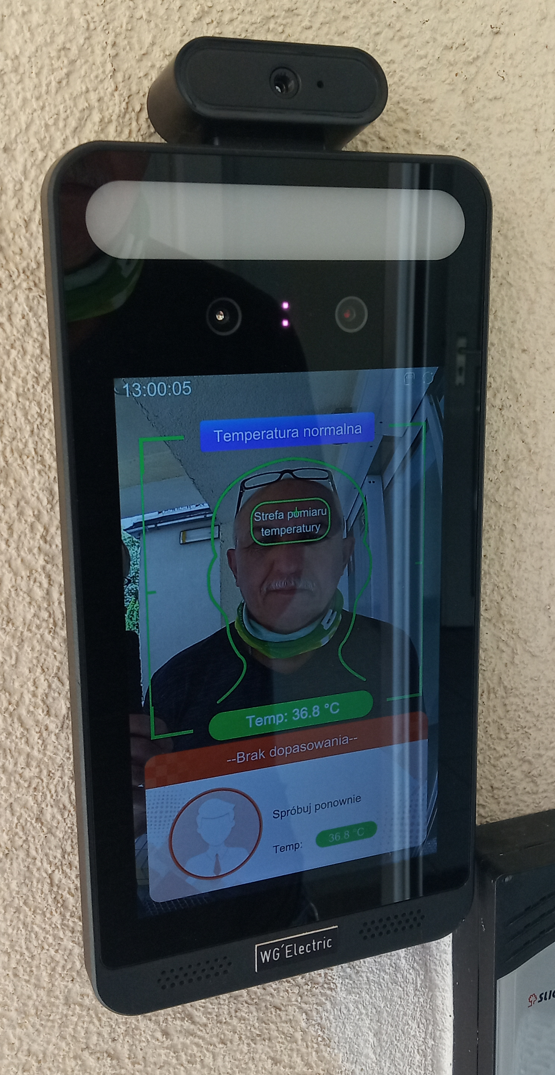
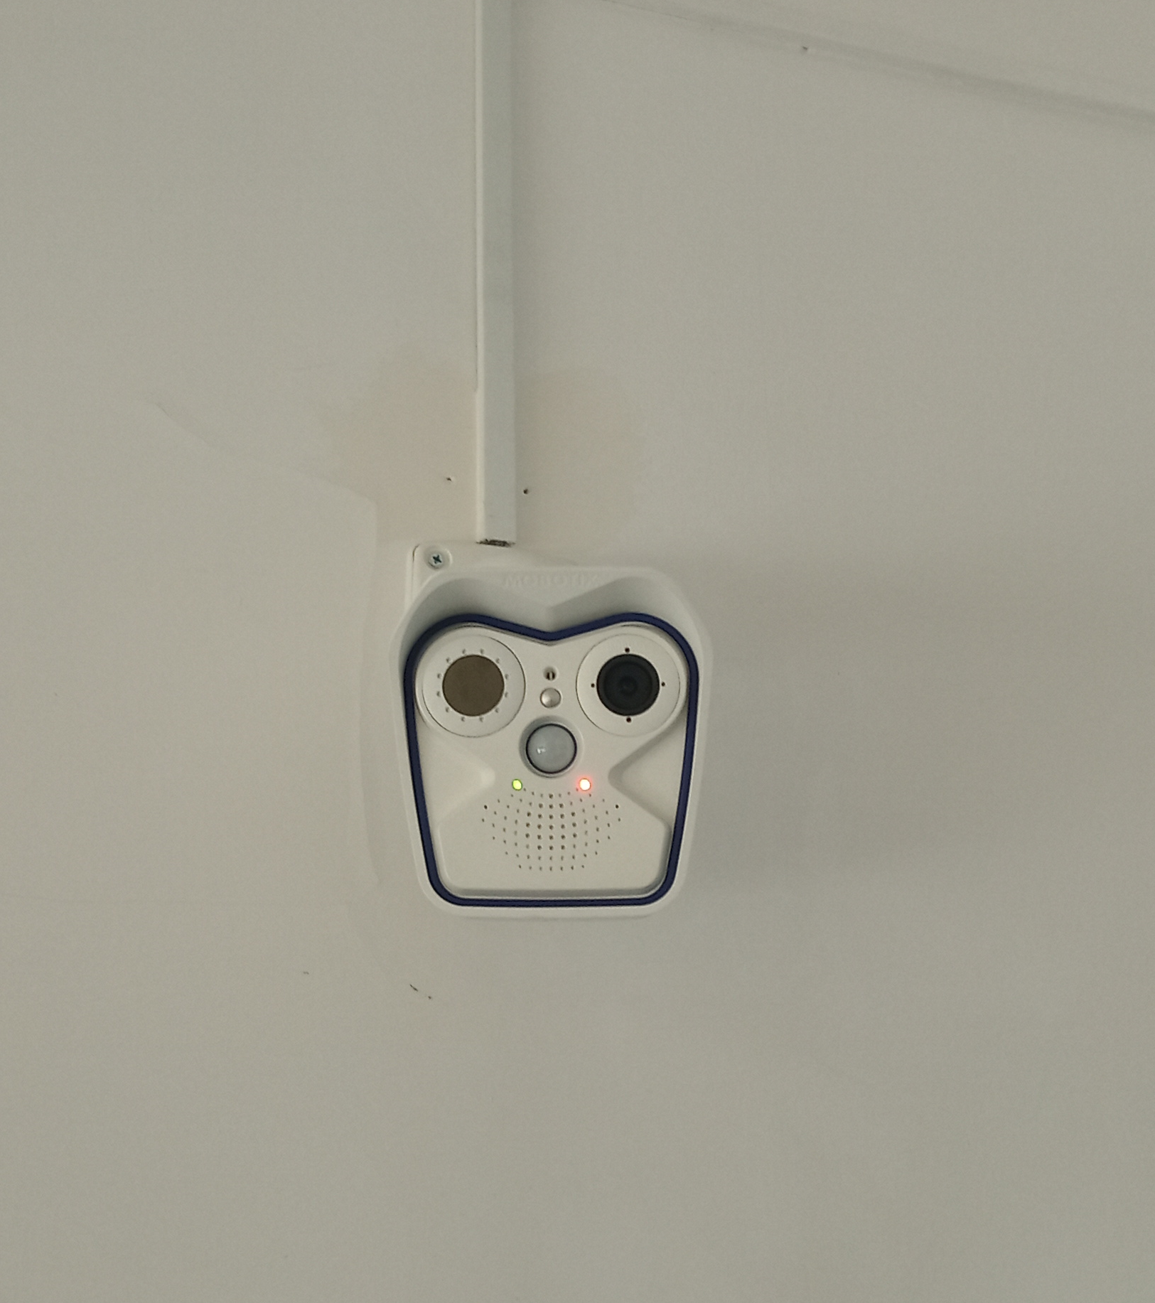
Do Domu Opieki Społecznej w Lisówkach zakupiono i przekazano:
system monitoringu termowizyjnego;
- podest dezynfekujący.

Slide 16
Zakupy towarów i usług poniesione na przeciwdziałanie choroby COVID19 przez inne wydziały Starostwa Powiatowego w Poznaniu, a finansowane ze środków rozdziału 75421 - Zarządzania Kryzysowego w 2020 roku.
Wydział Administracyjny:
usługa serwisowa obiektu (dezynfekcja), wykonanie etykiet na dozowniki z płynem dezynfekującym, wykonanie przeszkleń, ozonowanie i dezynfekcja samochodów, zakup i wyposażenie do izolatorium, punktów pomocy oraz dezynfekcja samochodów służbowych;
zakup środków ochrony osobistej: rękawiczki jednorazowe, dozowniki łokciowe, przyłbice, dozowniki bezdotykowe, kanistry z płynem do dezynfekcji, spraye do dezynfekcji, maski ochronne).

Slide 17
Zakupy towarów i usług poniesione na przeciwdziałanie choroby COVID19 przez inne wydziały Starostwa Powiatowego w Poznaniu, a finansowane ze środków rozdziału 75421 - Zarządzania Kryzysowego w 2020 roku.
Wydział Informatyki:
zakup laptopów, zakup subskrypcji rocznej na aplikacje Microsoft Teams, w celu zapewnienia możliwości pracy zdalnej przez pracowników Starostwa Powiatowego, rozbudowa systemu kolejkowego Orchestra w Wydziale Komunikacji i Transportu.
Wydział Edukacji:
– zakup sprzętu komputerowego na potrzeby szkół do nauki zdalnej.

Slide 18
Dodatkowo Powiat Poznański udzielił dotacji w wysokości 32.000,00 zł dla Wojewódzkiej Stacji Pogotowia Ratunkowego na zakup 2 szt. tabletów Systemu Wspomagania Dowodzenia Państwowego Ratownictwa Medycznego, zamontowanych w zespołach PRM stacjonujących na terenie Powiatu Poznańskiego (uszkodzonych podczas dezynfekcji karetek).

Slide 19
W 2020 roku Powiat Poznański podpisał z Instytutem Genetyki Człowieka PAN w Poznaniu umowy na pobieranie wymazów i badanie w kierunku COVID19.
Z Instytutem Genetyki Człowieka PAN w Poznaniu podpisano 3 Umowy dotyczące wykonania badań pracowników Starostwa Powiatowego w Poznaniu, jednostek organizacyjnych Powiatu oraz podopiecznych jednostek organizacyjnych Powiatu (m.in. DD w Kórniku-Bninie, RDD w Swarzędzu, OIK w Kobylnicy i OWR w Kobylnicy).
Zamówiono łącznie 375 badań, w 2020 roku wykonano 209 badań.

Slide 20
Wydatki poniesione na przeciwdziałanie zagrożeniu wirusem SARS-CoV-2 wywołującym chorobę COVID19 finansowane z rozdziału 75421 Zarządzanie kryzysowe w 2020 roku.
l.p. | paragraf | nazwa | wykonanie
1. | 4210 | Zakup materiałów i wyposażenia | 1 486 147,37
2. | 4240 | Zakup środków dydaktycznych i książek | 19 359,20
3. | 4280 | Zakup usług zdrowotnych | 70 040,00
4. | 4300 | Zakup usług pozostałych | 77 912,50
5. | 6060 | Wydatki na zakupy inwestycyjne jednostek budżetowych | 87 234,06
6. | 6220 | Dotacje celowe z budżetu na finansowanie lub dofinansowanie kosztów realizacji inwestycji i zakupów inwestycyjnych innych jednostek sektora finansów publicznych | 32 000,00
 |  | suma | 1 772 693,13

Slide 21
Powiatowy Zespół Zarządzania Kryzysowego Starosty Poznańskiego zbierał się 6-krotnie. Tematy spotkań:
Informacja na temat sytuacji epidemiologicznej dotyczącej zagrożenia COVID19 oraz działań podejmowanych przez służby, inspekcje i straże na terenie Powiatu.
Wystąpienie na terenie Powiatu chorób zakaźnych zwierząt, w tym afrykańskiego pomoru świń oraz grypy ptaków.
Działanie Wojewódzkiej Stacji Pogotowia Ratunkowego w Poznaniu w sytuacjach kryzysowych.
Opiniowanie Planu Zarządzania Kryzysowego Powiatu Poznańskiego. Aktualizacja 2020.
Przyjęcie przez Zespół „ Planu pracy Zespołu Zarządzania Kryzysowego Powiatu Poznańskiego na rok 2021”.

Slide 22
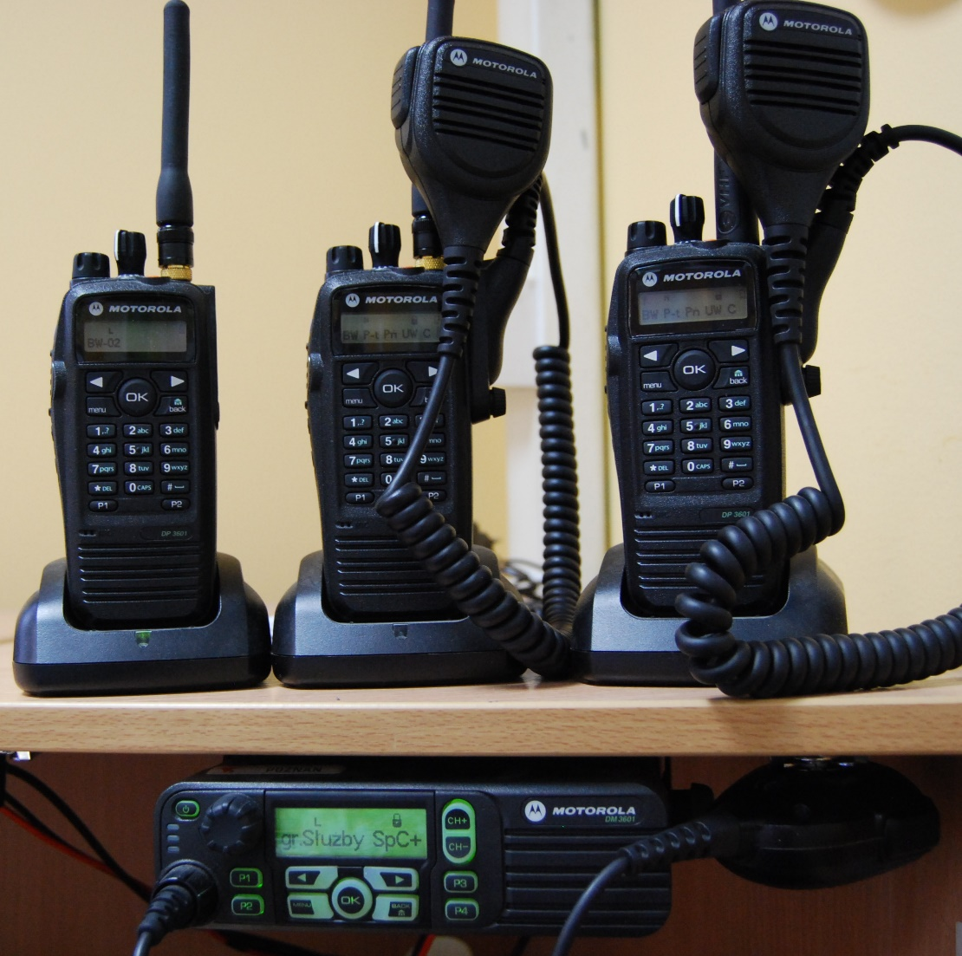
Powiatowe Centrum Zarządzania Kryzysowego zapewniało przepływ informacji przekazując ostrzeżenia, komunikaty i informacje, biorąc także udział w różnego rodzaju alarmach, ćwiczeniach i treningach.

Slide 23
Działania podejmowane w ramach realizacji
„Programu zapobiegania przestępczości
oraz ochrony bezpieczeństwa obywateli
i porządku publicznego powiatu poznańskiego”.
(Nowy Program na lata 2021-2025 uchwalono Uchwałą Nr XXIV/305/VI/2020 Rady Powiatu w Poznaniu z dnia 18 listopada 2020 roku).

Slide 24

Na realizację inicjatyw
Powiatowej Komisji Bezpieczeństwa i Porządku Powiatu Poznańskiego w roku 2020
wydatkowano 105.591,58 zł.

Slide 25
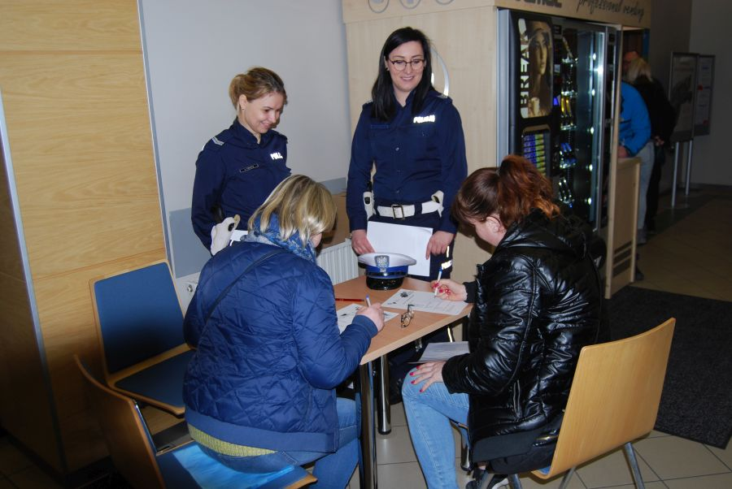
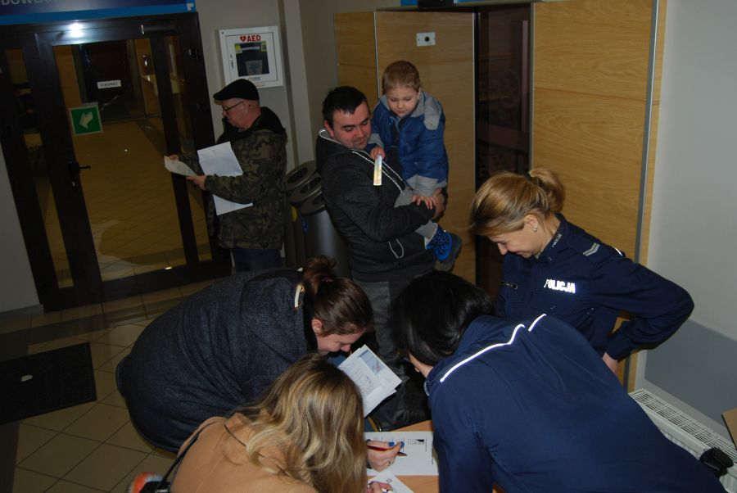
Z uwagi na sytuację epidemiologiczną planowane akcje prewencyjno-profilaktyczne zostały w znacznym stopniu ograniczone. Przeprowadzono.
Drobne upominki dla klientów Starostwa Powiatowego z okazji Międzynarodowego Dnia Kobiet.

Slide 26
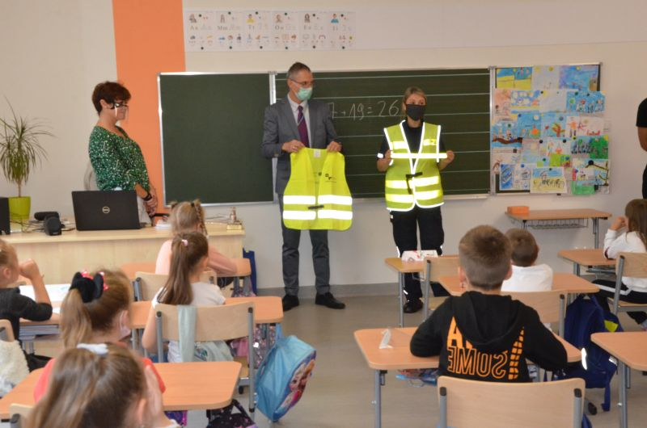
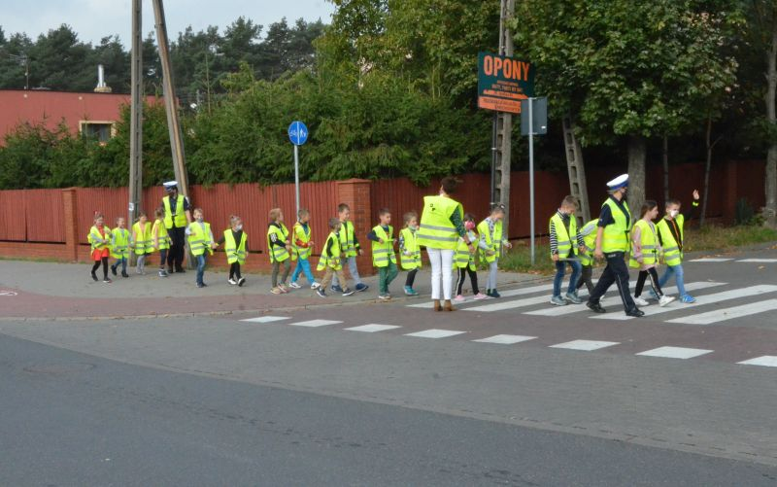
Program edukacyjny
„Odblaski dla pierwszoklasistów”.
W 2020 roku przekazano blisko 6000 sztuk kamizelek.
W trakcie 19 lat trwania akcji rozdano blisko 72000 sztuk
elementów odblaskowych.

Slide 27

Kontynuowano program profilaktycznego pt. „Czujka tlenku węgla może uratować twoje życie”.
W latach 2013-2020
811 sztuki czujek czadu
trafiło do mieszkańców Powiatu.

Slide 28

Wsparcie finansowe Powiatu Poznańskiego
dla Komendy Miejskiej Policji w Poznaniu
w roku 2020 wyniosło 994 840,74 zł.

Slide 29
W ramach przekazanych środków:
kontynuowano remont wraz z zagospodarowaniem przyległego terenu Ogniwa Przewodników Psów Służbowych;
- finansowano remont Komisariatu Policji w Buku;
finansowano remont Komisariatu Policji w Mosinie;
- sfinansowano zakup pojazdu w policyjnej wersji typu furgon Ekip Techniki Drogowej i Ekologii wraz z niezbędnym wyposażeniem (tzw. „dymowóz”).

Slide 30
W ramach przekazanych środków:
- sfinansowano zakup wyposażenia i drobne remonty w komisariatach policji powiatu poznańskiego;
- sfinansowano pozostałe wydatki bieżące Komendy Miejskiej Policji w Poznaniu (m.in. zakup oprogramowania, sprzętu biurowego, łączności i informatyki, gospodarczego, techniki policyjnej, umundurowania, wyposażenia specjalnego, medycznego, narzędzi itp.)

Slide 31

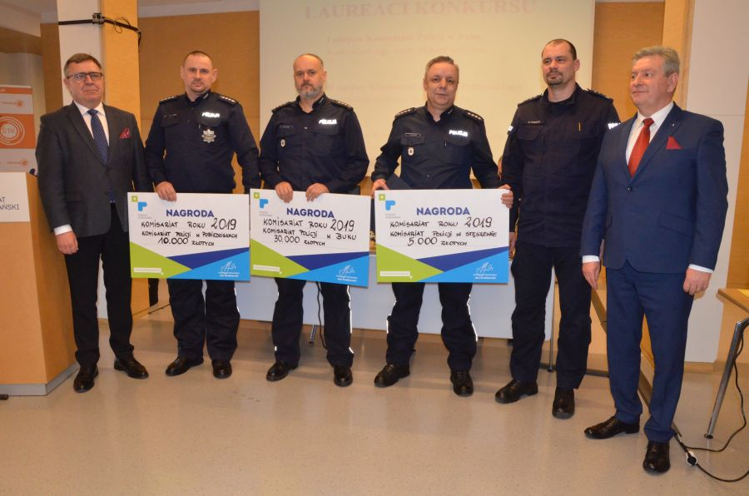
45.000,00 zł. przeznaczono dla zwycięzców konkursu „Najlepszy Komisariat Roku Powiatu Poznańskiego” za rok 2019:
I nagroda 30.000,00 zł – KP Buk;
II nagroda 10.000,00 zł – KP Pobiedziska;
III nagroda 5.000,00 zł – KP Stęszew.

Slide 32
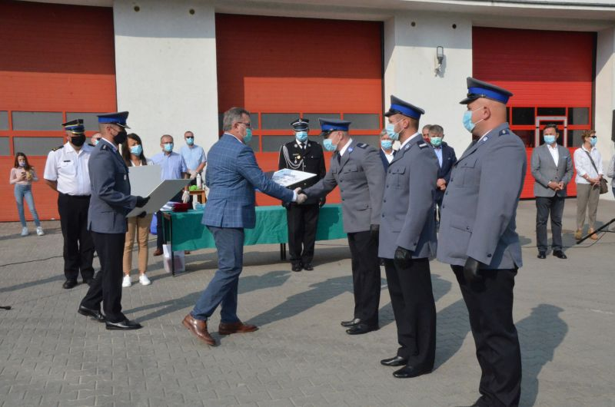
Powiat Poznański ufundował nagrody finansowe dla policjantów - zwycięzców konkursu „Dzielnicowy Roku Powiatu Poznańskiego”.

Slide 33
Powiat Poznański ufundował także nagrody finansowe za osiągnięcia w służbie, dla policjantów Komendy Miejskiej Policji w Poznaniu, którzy realizowali zadania z zakresu służby prewencyjnej na terenie
Powiatu Poznańskiego.
W roku 2020 nagrodzono 34 policjantów.

Slide 34


W roku 2020 Powiat Poznański
przeznaczył środki finansowe na rzecz Komendy Miejskiej Państwowej Straży Pożarnej w Poznaniu,
w wysokości 1.149.999,56 zł.

Slide 35
W ramach przekazanych środków:
- dofinansowano zakup pojazdu ratowniczo-gaśniczego GCBA;
- dofinansowano zakup sprzętu ratowniczo-gaśniczego i specjalistycznego, środków ochrony indywidualnej i zbiorowej strażaka, wyposażenia grup specjalistycznych, szkoleń specjalistycznych, uzupełnienia wkładów toreb ratownictwa medycznego oraz realizacji działań w zakresie prewencji społecznej

Slide 36
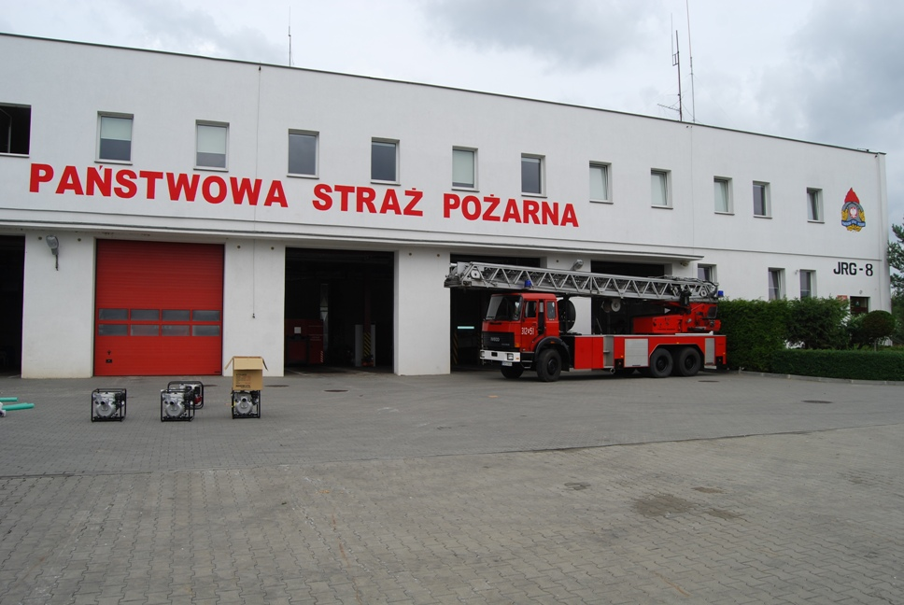
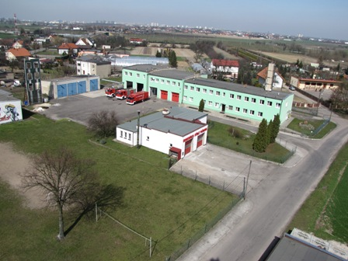
W ramach przekazanych środków:
kontynuowano dalszą modernizację obiektu Jednostki Ratowniczo-Gaśniczej nr 8 w Bolechowie, mieszczącego także Powiatowy Ośrodek Szkolenia Ochotniczych Straży Pożarnych;
kontynuowano dalszą modernizację obiektu Jednostki Ratowniczo-Gaśniczej nr 6 w Krzesinach.

Slide 37
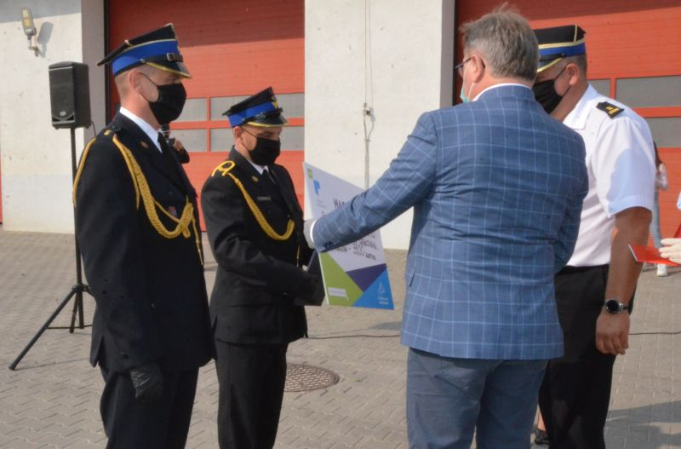
Powiat Poznański ufundował nagrodę finansową dla strażaka PSP - zwycięzcy konkursu Strażak Roku Powiatu Poznańskiego.

Slide 38

W roku 2020 Powiat Poznański przeznaczył środki finansowe na rzecz Jednostek
Ochotniczych Straży Pożarnych,
w wysokości 111.415,59 zł.

Slide 39
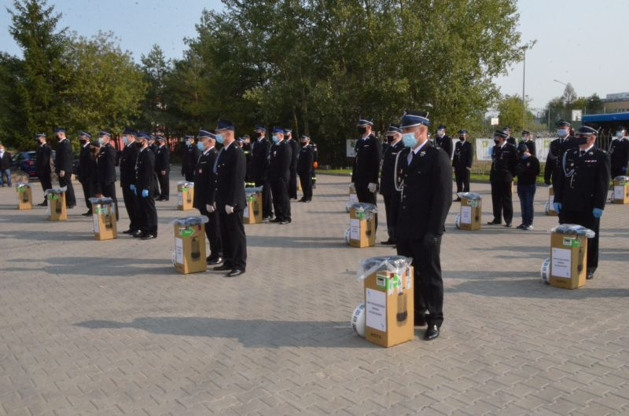
Kwotę 98.750,00 zł przeznaczono na zakup sprzętu dla Jednostek OSP.
Dla 25 Jednostek OSP zakupiono
zestawy: pompa zatapialna EVAK 50 EUB 2; przedłużacz 20 m IP65; wąż tłoczny 20 m W-52.
Sprzęt otrzymały Jednostki OSP: OSP Buk; OSP Czerwonak; OSP Dopiewo; OSP Zakrzewo; OSP Gowarzewo; OSP Kleszczewo; OSP Plewiska; OSP Brzeźno; OSP Kostrzyn Wielkopolski; OSP Kamionki; OSP Kórnik; OSP Luboń; OSP Pecna; OSP Mosina; OSP Murowana Goślina; OSP Białężyn; OSP Biskupice; OSP Pobiedziska; OSP Napachanie; OSP Rokietnica; OSP Strykowo; OSP Golęczewo; OSP Swarzędz; OSP Kobylnica; OSP Tarnowo Podgórne.

Slide 40
W roku 2020 tradycyjnie planowano wsparcie przez Powiat Poznański inicjatyw mających na celu zwiększenie aktywności i sprawności fizycznej druhów, promocji wiedzy z zakresu bezpieczeństwa przeciwpożarowego i działalności OSP, a także szkolenia.
Ze względu na sytuację epidemiologiczną zamierzenia te zostały mocno ograniczone.

Slide 41
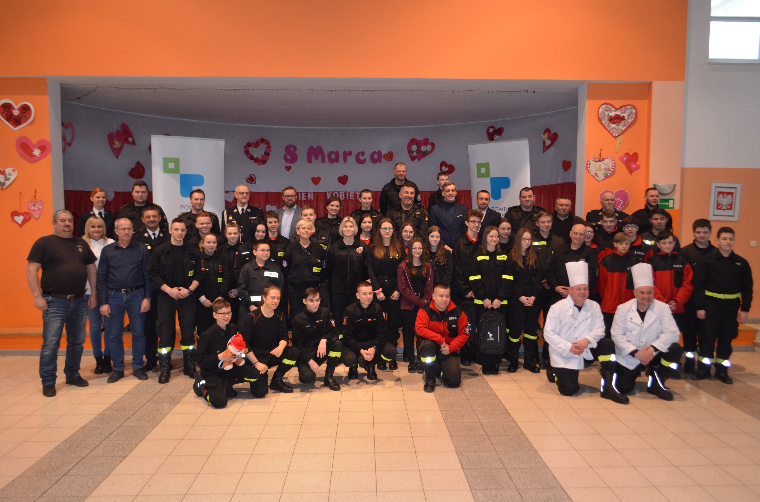
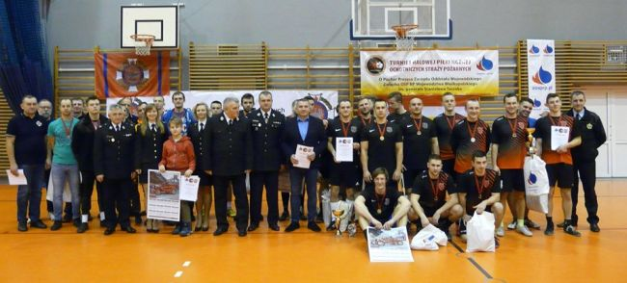
Powiatowe eliminacje Ogólnopolskiego
Turnieju Wiedzy Pożarniczej.
Udział reprezentacji Powiatu w Wojewódzkim Turniej Halowej Piłki Nożnej OSP Województwa Wielkopolskiego.

Slide 42
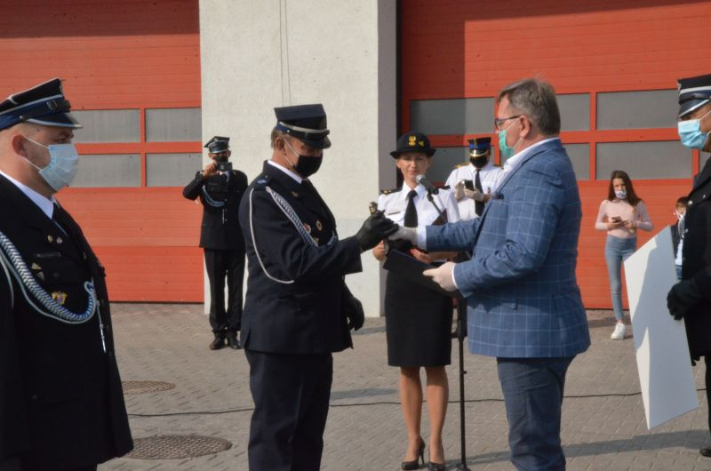
Powiat Poznański ufundował nagrody finansowe dla druhów OSP w konkursie Strażak Roku Powiatu Poznańskiego.

Slide 43

W roku 2020 Powiat Poznański przekazał środki finansowe na rzecz Placówki Straży Granicznej
w Poznaniu - Ławicy,
w wysokości 20.000,00 zł.

Slide 44
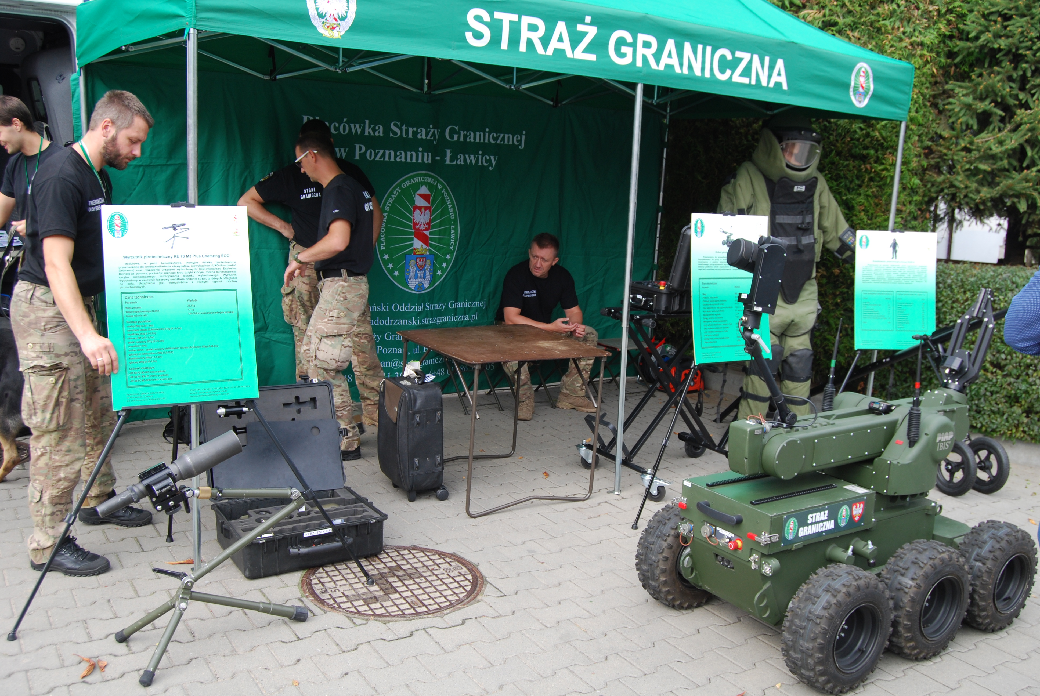
Dofinansowano zakup paliwa dla pojazdów SG wypełniających zadania służbowe na terenie Powiatu Poznańskiego oraz zakup sprzętu komputerowego.

Slide 45

W roku 2020 Powiat Poznański wspierał
realizację zadań ratownictwa wodnego.
W ramach konkursu dla organizacji prowadzących działalność pożytku publicznego Ratownictwu Wodnemu RP przekazano 40.000.00 zł.

Slide 46
Przekazano środki na realizację zadania z zakresu ratownictwa wodnego polegającego na organizowaniu i udzielaniu pomocy osobom na akwenach Powiatu.
W ramach przekazanych środków:
przeprowadzono 117, min. 4 godzinnych patroli
(w okresie 1 maja – 30 września 2020);
zakupiono paliwo do pojazdów patrolowych.

Slide 47
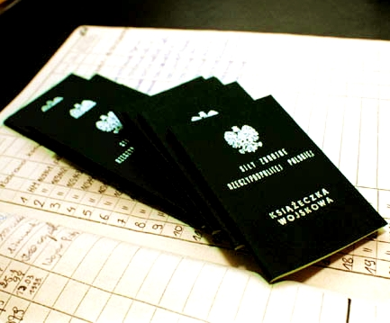
Kwalifikacja wojskowa 2020.
Powiatowa Komisja Lekarska Nr 1 i 2 przebadały i ustaliły kategorie zdolności do czynnej służby wojskowej 675 osób.
W związku z zagrożeniem epidemiologicznym związanym z chorobą COVID19 Rozporządzeniem Ministra Spraw Wewnętrznych i Administracji oraz Ministra Obrony Narodowej
z dnia 12 marca 2020r. zmieniającym rozporządzenie w sprawie przeprowadzenia kwalifikacji wojskowej w 2020r. (Dz.U.2020.423), zakończono kwalifikację na terenie RP w dniu 13 marca 2020r.

